Slide 1
Projet JAVA
LPSIL Génie Logiciel
Un traducteur Morse
Une interface graphique
Des méthodes
Kévin MASCHTALER
Pascal CHEVALLOT
Notes:
Contacts :
Hocine BEN HMID – Pôle Système d’Information AGURAM – Chef de Projet Informatique décisionnelle et Développement – hbenhmid@aguram.org – 03 87 21 99 07
Pascal CHEVALLOT – Pôle Système d’Information AGURAM - Chef de Projet SI / Stagiaire Metz Métropole (RSI AGURAM actuellement en formation continue CIF – Licence Professionnelle en alternance SIL Génie Logiciel) – pchevallot@aguram.org / pchevallot@metzmetropole.fr

Slide 2
SOMMAIRE
1. Analyse du besoin
2. La classe Morse
3. L’interface graphique
4. Feedback

Slide 3
1. ANALYSE DU BESOIN
Traduire un fichier texte en un fichier Morse et inversement :
1. Décomposition de la traduction :
Texte > Ligne > Caractère > Dictionnaire
2. Lecture / Ecriture d’un fichier texte
3. Ergonomie utilisateur

Slide 4
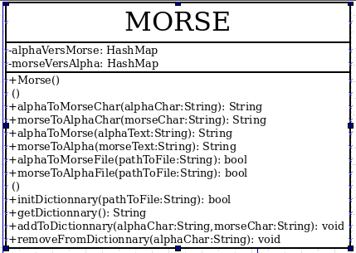
2. La classe Morse
2.1 Diagramme de classe

Slide 5
2. La classe Morse
2.2 Pourquoi utiliser la classe HashMap ?
import java.util.HashMap;
private HashMap<String,String> alphaVersmorse;
private HashMap<String,String> morseVersalpha;
Association clé / valeur
Tri / Parcours rapides et optimisés
Simplicité d’implémentation

Slide 6
2. La classe Morse
2.3 Décomposition des fonctions
Les fonctions de traduction :
Traitement des caractères : String alphaToMorseChar()
Traitement des chaînes de caractères : String morseToAlpha()
Traitement des fichiers : boolean alphaToMorseFile()
La gestion du dictionnaire :
Initialisation du dictionnaire : boolean initDictionnary()
Parcours du dictionnaire : String getDictionnary()
Ajout / Suppression du dictionnaire : void addToDictionnary()
Utilisation d’une classe outils Tools pour lecture / écriture fichiers

Slide 7
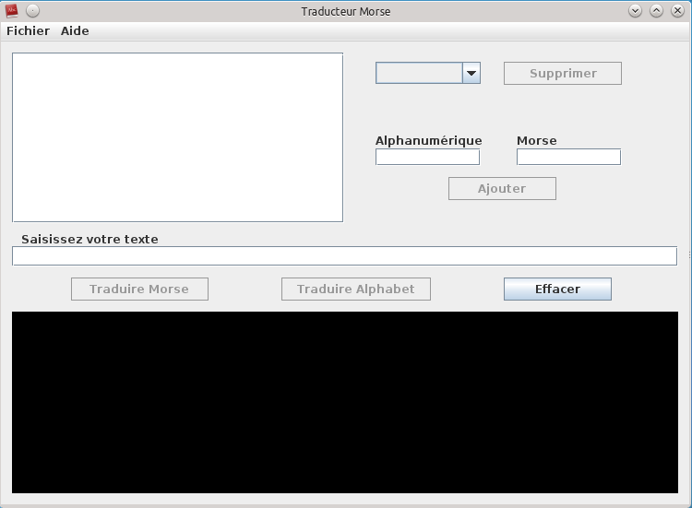
3. L’interface graphique

Slide 8
4. Feedback
1. Apprentissage de Java et interface graphique en Java
2. Gestion de projet : Git / GitHub, versioning, documentation
3. Choix de solution

Slide 9
Merci beaucoup pour votre attention
Kévin MASCHTALER – Licence Professionnelle Génie Logiciel
Pascal CHEVALLOT – Licence Professionnelle Génie Logiciel

